Slide 1
UNIVERSIDAD AUTÓNOMA DEL ESTADO DE HIDALGO
Instituto de Ciencias Económico Administrativas

Slide 2
  Área Académica: Administración
  Tema: Conceptos Básicos de COI
  Profesor(a): M.T.E. Gloria Marlene Pérez Escalante
  Periodo: Enero-Junio 2017

Slide 3
Cuarto Semestre
Asignatura:
Informática Aplicada

Slide 4
Basic concepts of COI
Abstract:
In accounting, some basic concepts such as assets, liabilities and capital are used, these same concepts are handled in the accounting system ASPEL COI; In which the concepts accrued accounts and detail accounts are also recognized, all of which are finally reflected in the Balance Sheet by squaring through the Check Balance.
The definitions of these extremely important concepts used in accounting are given below.
Keywords: Assets, liabilities, capital, accumulated accounts, detail accounts, balance sheet, checking balance, income statement, profit and loss statement

Slide 5
Conceptos Básicos de Contabilidad
Activo
Son los recursos con los que cuenta la empresa, representando todos los bienes y derechos propiedad del negocio.
Pasivo
Son las deudas y obligaciones contraídas por la empresa, o a cargo del negocio.
Capital
Es la suma de las aportaciones de los propietarios de la empresa modificada por los resultados de operación; se obtiene al sumar las utilidades o restando las pérdidas.

Slide 6
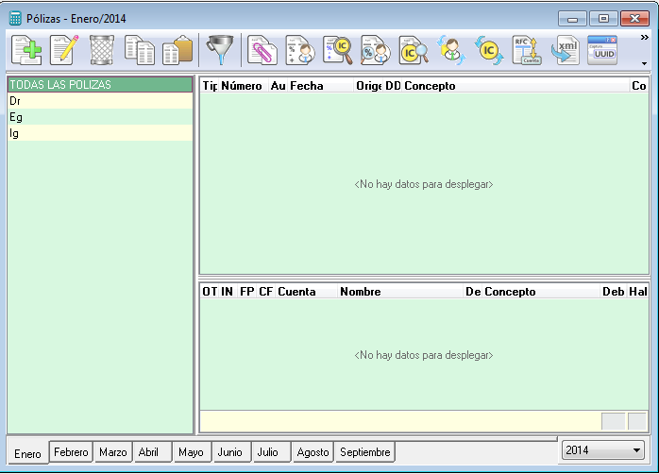
Conceptos Básicos de Contabilidad
Pólizas
Es la forma preimpresa en la cual se registran las distintas operaciones de contabilidad.
Imagen extraída del Software Aspel COI 7.0 en la cual se muestran las pólizas de Diario, Egresos e Ingresos.

Slide 7
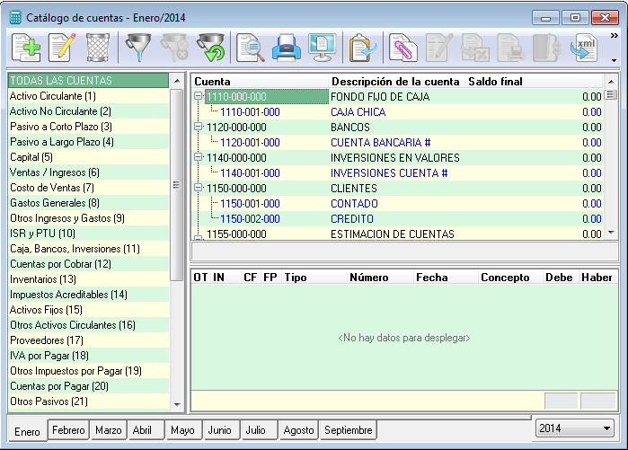
Conceptos Básicos de Contabilidad
Catálogo de cuentas
Es el índice o catálogo ordenado que contiene las cuentas integradas por el Activo, Pasivo, Capital, Ingresos y Gastos de una entidad, en el cual de manera ordenada y sistemáticamente se detallan todas las cuentas.
Imagen extraída del Software Aspel COI 7.0 en la cual se muestran el catálogo de cuentas.

Slide 8
Conceptos Básicos de Contabilidad
Cuentas de detalle
Cuentas acumulativas
Son las cuentas que se afectan a través de las pólizas, siendo éstas de los niveles auxiliares.
Son las cuentas que no se ven afectadas por las pólizas, sino que se actualizan de manera automática de acuerdo a los movimientos realizados en las cuentas de detalle.

Slide 9
Conceptos Básicos de Contabilidad
Cuentas Acumulativas
Cuentas de Detalle
Imagen extraída del Software Aspel COI 7.0 para ejemplificar los tipos de cuentas

Slide 10
Conceptos Básicos de Contabilidad
Balanza de comprobación
Es el estado contable formulado de forma periódica (fin de mes), comprobando que la totalidad de los cargos sea igual a la de los abonos.
Estado de resultados
Es el informe donde se presentan los gastos operativos de la empresa como los de ventas y los administrativos.
Balance General
Es el documento esencial y básicamente numérico en el que se muestra la situación financiera de la empresa en una fecha determinada.

Slide 11
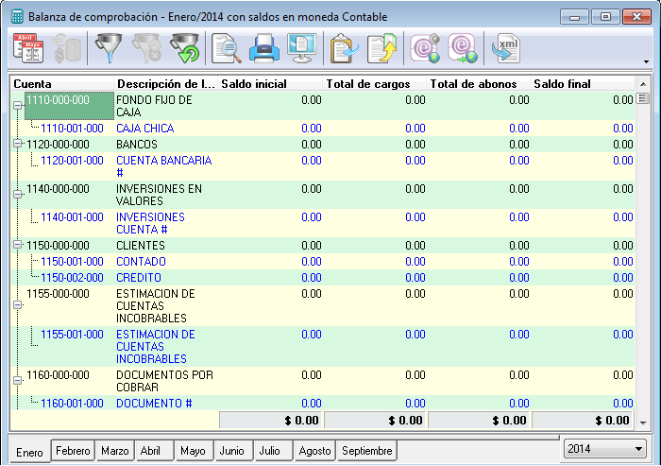
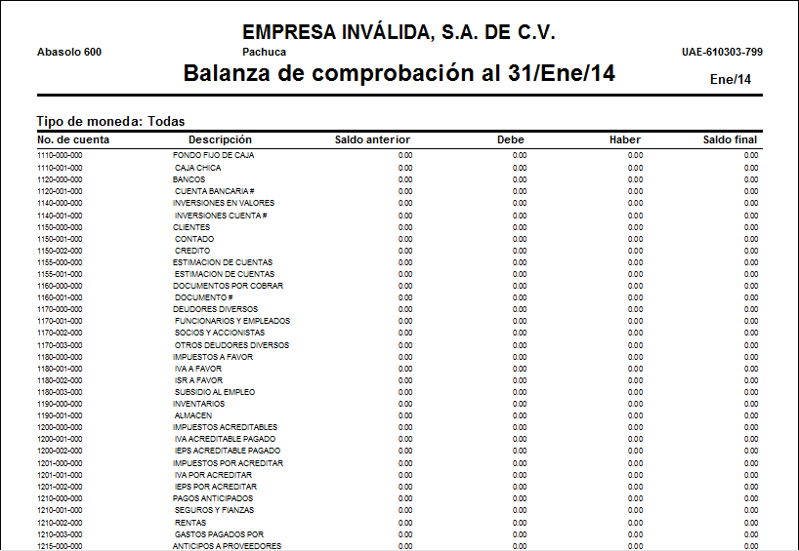
Conceptos Básicos de Contabilidad
Balanza de comprobación
Imágenes extraídas del Software Aspel COI 7.0 para ejemplificar la Balanza de Comprobación

Slide 12
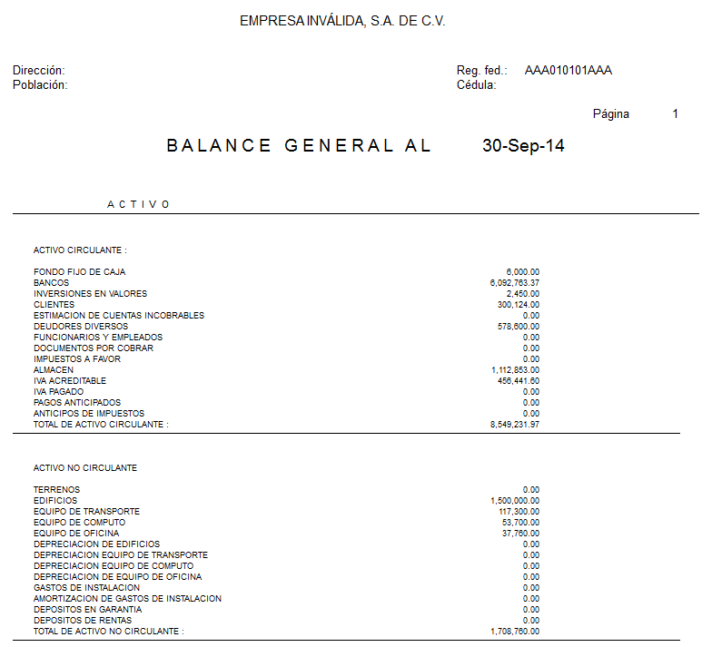
Conceptos Básicos de Contabilidad
Balance General
Imagen extraída del Software Aspel COI 7.0 para ejemplificar el Balance General

Slide 13
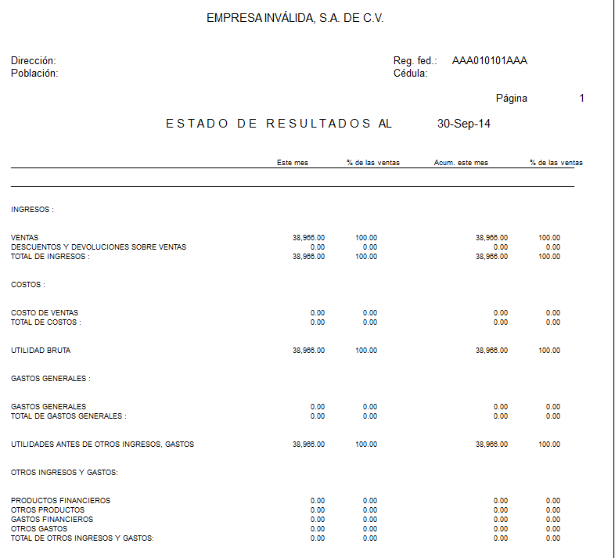
Conceptos Básicos de Contabilidad
Balance General
Imagen extraída del Software Aspel COI 7.0 para ejemplificar el Estado de Resultados

Slide 14
REFERENCIAS
PROGRAMA CONTABLE COI. (2014). MÉXICO: ASPEL.
Apuntes para universitarios. (2017). Cuentas acumulativas y de detalle. [online] Available at: http://www.edukativos.com/apuntes/archives/4625 [Accessed 2 Feb. 2017].
Ávila Macedo, J. (2007). Introducción a la Contabilidad (1st ed., pp. 16, 17). México. Retrieved from https://books.google.com.mx/books?id=XeX_fKmeJWIC&pg=PA17&dq=activo,+pasivo,capital&hl=es-419&sa=X&redir_esc=y#v=onepage&q&f=false
Campos, M. (2017). Catalogo de Cuentas. [online] prezi.com. Available at: https://prezi.com/ebzg7kjsc0e1/catalogo-de-cuentas/ [Accessed 2 Feb. 2017].
Hernández Mangomes, G. (2006). Diccionario de Economía (1st ed., p. 39). Colombia. Retrieved from https://books.google.com.mx/books?id=3qyj8HQ4H_YC&pg=PA39&dq=balanza+de+comprobaci%C3%B3n+definici%C3%B3n&hl=es&sa=X&ved=0ahUKEwiu2a-yk-3RAhXEKGMKHetkDfkQ6AEIMzAE#v=onepage&q=balanza%20de%20comprobaci%C3%B3n%20definici%C3%B3n&f=false

Slide 15
REFERENCIAS
Horngren, C., Harrison Jr., W., & Smith Bamber, L. (2017). Contabilidad (5th ed., p. 183). México. Retrieved from https://books.google.com.mx/books?id=mRx5DafOaE8C&pg=PT214&dq=estado+de+p%C3%A9rdidas+y+ganancias&hl=es&sa=X&ved=0ahUKEwigoN-imO3RAhUH5mMKHdpWATMQ6AEIPjAH#v=onepage&q=estado%20de%20p%C3%A9rdidas%20y%20ganancias&f=false
Molina Aznar, V. Contabilidad para no contadores (1st ed., p. 26). Retrieved from https://books.google.com.mx/books?id=tLL4Z6BfQY0C&pg=PA26&dq=p%C3%B3lizas+contables&hl=es&sa=X&ved=0ahUKEwiL5uC6mu3RAhUXzWMKHWmkB8cQ6AEIIjAA#v=onepage&q=p%C3%B3lizas%20contables&f=false

